Slide 1
循“道”与优“术”
——中考历史二轮复习备考展望
南海实验中学 陈广
2025年03月12日

Slide 2


二轮复习如何开展？
3.0
一轮单元整体复习
二轮题型分类复习
三轮冲刺综合训练
2.0
一轮单元整体复习
二轮微观主题复习
三轮冲刺综合训练
一轮通史系统复习
二轮专题重点复习
三轮冲刺综合训练
1.0

Slide 3
壹
循“道”
从答案倒看命题视角
22年广东省中考选择题 | 23年广东省中考题 | 24年广东省中考题
诗经萌生科学意识 | 原始社会分化出现 | 两地文化存在交流
秦朝完善法律制度 | 秦朝地方治理强化 | 商代重视劳动生产
前秦促进民族交融 | 汉代手工业水平高 | 秦朝重视农业生产
元朝重视农业生产 | 唐朝洛阳商业繁荣 | 中华文化吸引力强
清朝存在防范意识 | 宋代农业技术进步 | 宋代应对边防挑战
近代上海贸易提升 | 元朝南北联系加强 | 元朝重视交通管理
近代新型媒体发展 | 清朝科举助推统一 | 明朝海防意识增强
马克思主义的传播 | 晚晴时局影响风气 | 晚晴群众反抗意识
中共军民团结对敌 | 清朝重视海防建设 | 近代翻译宣传革命
中共巩固统一战线 | 白话文传播新思想 | 新式交通传播思想
中共弘扬革命传统 | 中共推动国民革命 | 国民革命推动农运
中共推动民族共荣 | 敌后战场影响扩大 | 国家支持科技发展
中共推动区域协调 | 对外开放不断扩大 | 国家重视绿色发展
罗马法为奴隶发声 | 欧洲庄园维护秩序 | 中古西欧商业发展
制度选择契合国情 | 明治政府发展工业 | 文艺复兴唤醒民众
良好秩序有利和平 | 铁路加速经济发展 | 马克思主义影响广
美国未能实现公平 | 科技改变战争形态 | 凡尔赛体系矛盾多
美苏矛盾不断升级 | 非洲经济结构单一 | 印度追求民族独立
各国追求携手合作 | 美国加剧世界动荡 | 二战后经济全球化
★价值引领
★语言分析
★逻辑理路
······

Slide 4
壹
循“道”
从设问词看能力考察
选择题
考察方向 | 设问引导词 | 难度系数
考察历史事件对应的史实 | 是、可能是、可能有关的是、相一致的是、可用于研究、位于等 | 较小
考察历史事件原因、背景、条件、目的 | 意在、旨在、为此、主要原因、得益于、凭借等 | 中等
考察历史事件结果、影响、意义、评价 | 促进了、推动了、产生了、造成了、冲击了、有利于、 | 中等
考察历史事件的本质或实质 | 反映了、揭示了、体现了、说明了、表明了、由此可知等 | 略难
对于命题者而言，选择哪些知识点作为考查内容并不是很重要，关键是从何种角度对历史进行审视和解读。
——教育部考试中心徐奉先

Slide 5
壹
循“道”
从设问词看能力考察
非选择题
2022年 | 2023年 | 2024年
趋势 说明 因素 历史事件 提炼观点 因素 理由 变化 精神 | 提炼历史信息 变化 原因 选择 历史文化价值 变化 背景 趋势 合理解释 数据使用 原因 提炼观点 | 共同局限 重大发明 原因 新特点 历史背景 时代精神 变化原因 研究报告 研究角度
设问类型 | 2022年 | 2023年 | 2024年
背景原因类 | 10分 | 14分 | 12分
内容措施类 | 2分 | 0分 | 4分
影响意义类 | 4分 | 4分 | 4分
变化趋势类 | 8分 | 8分 | 4分
特征特点类 | 0分 | 0分 | 4分
开放探究类 | 16分 | 14分 | 12分
判断和辨别历史事物的能力
获取和解读历史信息的能力
分析和阐释历史现象的能力
论证和探讨历史观点的能力

Slide 6
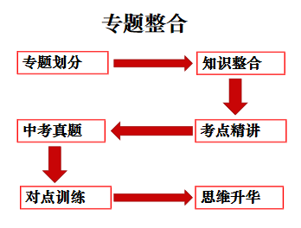
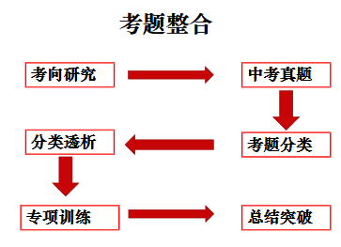
贰
优“术”
一、关注考点到关注考向
重知识
有利中等生
不利尖子层
针对性不强
重能力
有利尖子生
不利中下层
针对性较强

Slide 7
贰
优“术”
一、关注考点到关注考向
选择题研究方向
★研究题干抓关键（教会学生把握题干的时空、主体、化简、重心）
★研究设问判类型（将中考选择题分因果关系类、目的意图类、表明说明类、反映体现类、比较变化类等分类指导并精选试题专练）
★研究选项明答案（通过中考原题让学生研究总结错项设陷套路：时空错乱、主体偷换、中心不符、因果颠倒、用语绝对等）

Slide 8
贰
优“术”
一、关注考点到关注考向
非选择题研究题型
背景原因类
内容措施类
影响意义类
变化趋势类
特征特点类
开放探究类
归总历年中考同类题型
——找共性、找规律
研究近年中考同类题型
——找变化、找新意
精选精讲各地同类题型
——找解法、找角度

Slide 9
贰
优“术”
一、关注考点到关注考向
非选择题研究题型
以背景原因类试题研究为例
题型分析 | 从知识来源方面，主要有“根据材料”、“依照所学知识”、“根据材料并结合所学知识”
 | 从设问词方面，主要有历史背景、原因、条件、因素、依据等；
 | 从回答方式方面，需要具体回答与详细分析的关键词有“说明”、“分析”等等，而一般可以简单分析的关键词是 “指出”、“概述”、“简析”。
思考角度 | 纵向角度：过去和现在； 横向角度：国际和国内； 阶段特征：政治、经济、思想文化等； 时间本身：从历史事件本身涉及的不同主体来分析。
答题要素 | 背景类作答一般往往遵循由远及近的原则，要注意采用事件+说明的方式来组织；
 | 背景类答案来源是多元的，材料中有答案，所学中有答案，需全面挖掘；
 | 具体问题具体分析，不可机械套用政治、经济、思想的答题思路。

Slide 10

贰
优“术”
二、课标读厚与课本读薄
（一）中国古代史
1.内容要求
1.1 史前时期
1.2 夏商周与春秋战国时期
……
2.学业要求
2.1 能够了解中国古代历史的基本线索和重要的事件、人物、现象，知道重大史事发生的时间和地点、原因和结果，初步养成历史时序意识和历史空间感。（唯物史观、时空观念）
……
3.教学提示
•学会计算历史年代，了解中国古代纪年的主要方法，制作中 国古代历史发展时间轴，编写简要的历史大事年表。
……

Slide 11
贰
优“术”
二、课标读厚与课本读薄
中国古代史中史前时期的内容要求（2022年版课标）
通过了解元谋人、蓝田人、北京人等旧石器时代的人类及其文化遗存，知道中国境内原始社会时期的人类活动;通过了解河姆渡半坡、良渚、陶寺等新石器时代的文化遗存知道中国的原始农耕生活;了解私有制、阶级和早期国家的产生;知道考古发现是了解原始社会的重要依据;通过古代文献中记述的黄帝、炎帝等神话传说，了解其中蕴含的历史信息。
单元知识体系
人类起源
农业起源
文明起源
通过了解元谋人、蓝田人、北京人等旧石器时代的人类及其文化遗存，知道中国境内原始社会时期的人类活动;通过了解河姆渡半坡、良渚、陶寺等新石器时代的文化遗存知道中国的原始农耕生活;了解私有制、阶级和早期国家的产生;知道考古发现是了解原始社会的重要依据;通过古代文献中记述的黄帝、炎帝等神话传说，了解其中蕴含的历史信息。
单元方法体系
考古发现
文献记载
神话传说
通过了解元谋人、蓝田人、北京人等旧石器时代的人类及其文化遗存，知道中国境内原始社会时期的人类活动;通过了解河姆渡半坡、良渚、陶寺等新石器时代的文化遗存知道中国的原始农耕生活;了解私有制、阶级和早期国家的产生;知道考古发现是了解原始社会的重要依据;通过古代文献中记述的黄帝、炎帝等神话传说，了解其中蕴含的历史信息。
单元素养体系
唯物史观
时空观念
史料实证
结构化的目标体系

Slide 12
贰
优“术”
二、课标读厚与课本读薄
教学提示（2022年版课标）
1.充分利用历史遗址、古代建筑等，尽量发掘和利用乡土历史资源。（23年31题）
2.进行有关中国现代史的数据检索和统计。搜集与国计民生有关的统计数据，绘制成统计表，运用统计表中的数据说明现代中国社会发展的情况。（23年32题）
3.运用一战前后的欧洲示意图、二战前后的世界历史地图，概括说明其中显示的国际关系的变化，进一步提高运用历史地图的能力，提升时空观念。（23年33题）
4.开展项目学习，深入探讨世界现代史上的重要问题，通过撰写报告、撰写小论文，围绕主题进行自主、合作、探究学习，形成项目研 究成果，进行交流。（24年33题）
中国现代史
1.开展社会调查。深入了解改革开放以来人民生活和社会的变化，形成调查报告。
2.搜集、整理英雄事迹和劳动模范的史料，为社会主义建设英模立传。
3.开展口述史的学习活动。形成口述史的材料集。在此基础上，选择一个主题，撰写口述史文章。
4.搜集、整理有关抗美援朝精神等方面的图文材料，以制作展板，设计墙报，举行讨论 会、报告会。
5.进行专题研究。选定研究的主题，通过捜集、整理相关的图文、影视材料, 撰写研究报告。
······
中国古代史
1.编写简要的历史大事年表。
2.从历史地图中辨识、获取重要的历史地理信息
3.将历史图片进行分类，配上文字说明。
4.编写历史剧的脚本
5.开展“中国传统节日溯源”的专题活动
6.围绕中国古代历史上重大的、综合性的问题进行探究并展开讨论。
······

Slide 13
贰
优“术”
二、课标读厚与课本读薄
2022年版课标学业质量要求
1.掌握历史发展过程中的重要史事
2.了解历史发展过程中的各种联系
（1）历史发展的古今联系。
（2）不同史事的因果联系。
（3）不同领域的横向联系。
（4）中国与世界间的联系。
3.认识历史发展的基本规律和大趋势
······
掌握史实
理解联系
认识趋势
表达运用
知识学习缺乏深度，深度不够形成知识孤岛；学科视野缺乏广度，视野不够出现囚笼效应；能力训练缺乏效度，效度不够导致重复劳动。

Slide 14
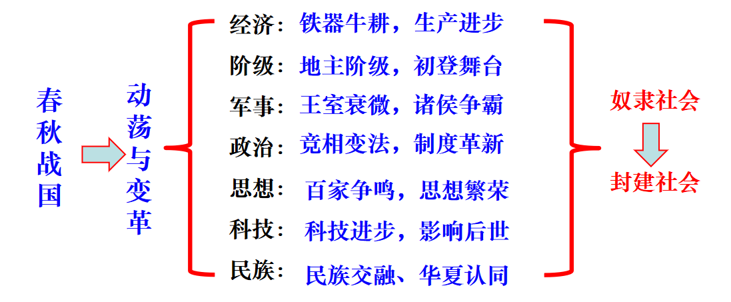
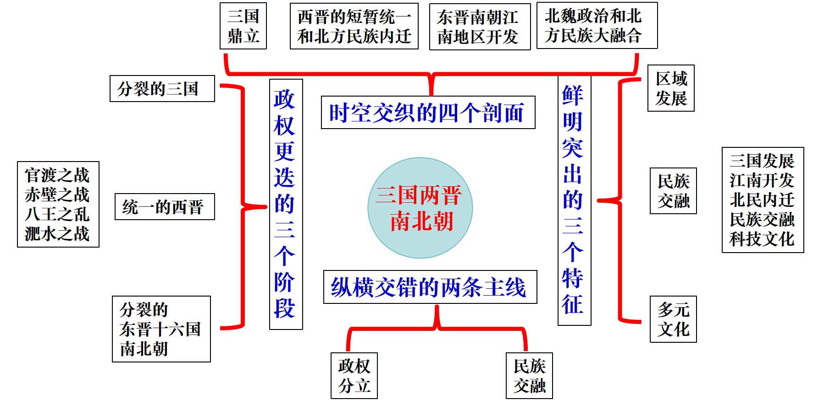
贰
优“术”
二、课标读厚与课本读薄
记主干知识
找纵横联系
析时代特征
说历史叙事

Slide 15
感谢指正

